Slide 1

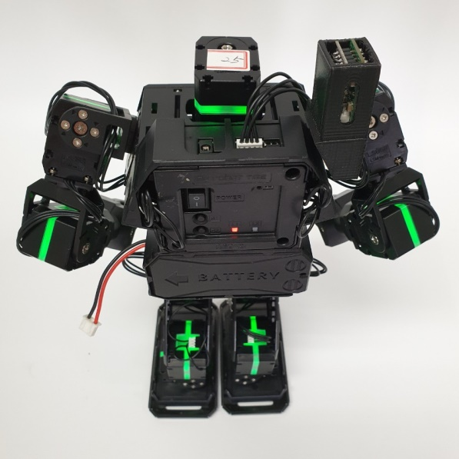


Slide 2
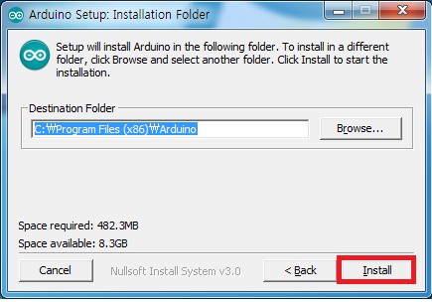

Slide 3
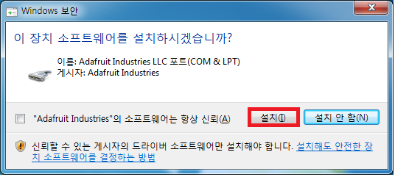
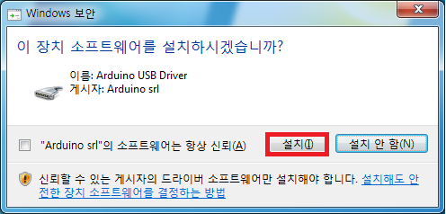

Slide 4
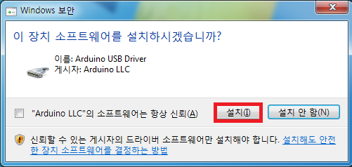
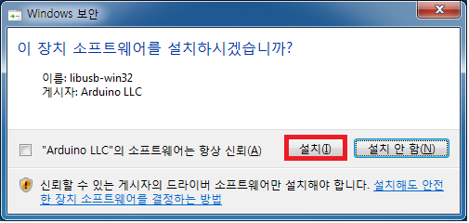

Slide 5
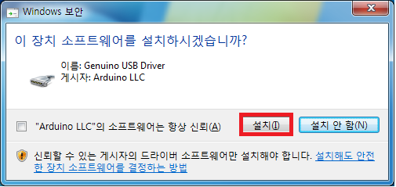

Slide 6
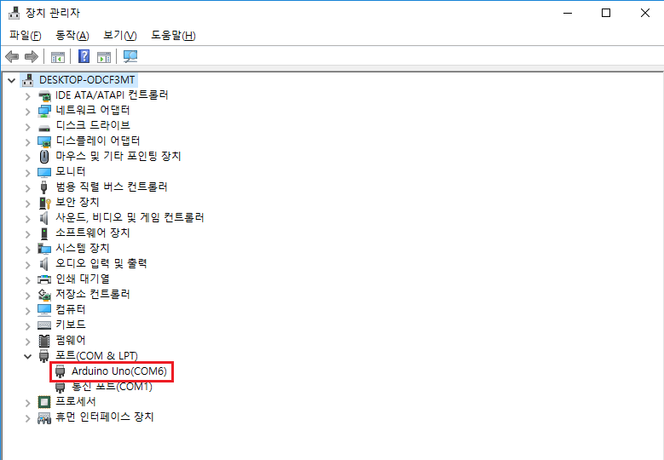

Slide 7
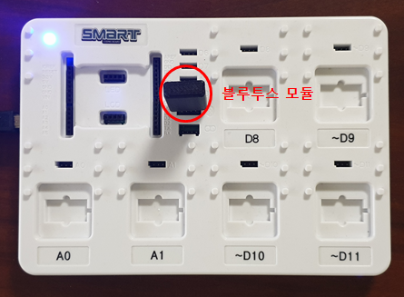

Slide 8
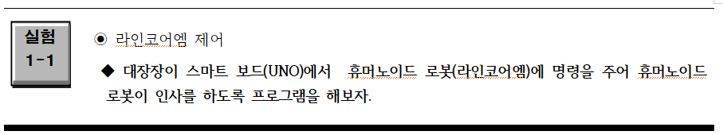

Slide 9
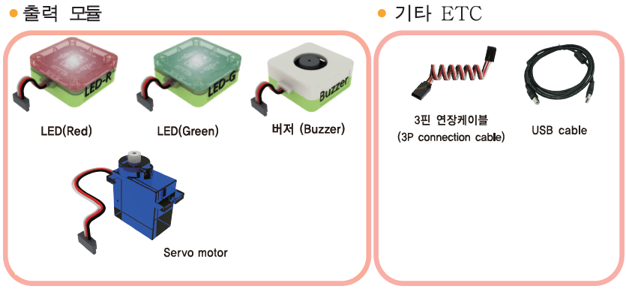

Slide 10
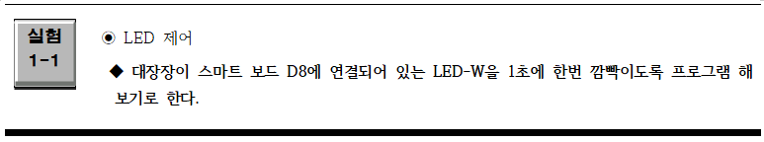

Slide 11
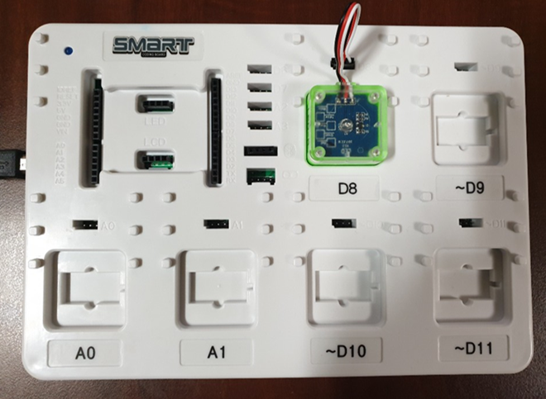

Slide 12
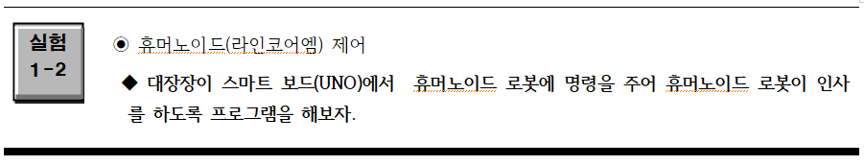
준비물 : ① 스마트 보드(UNO), ② 휴머노이드 1대,
③ 블루투스 모듈 2개(스마트 보드 1개, 휴머노이드 1개)

Slide 13
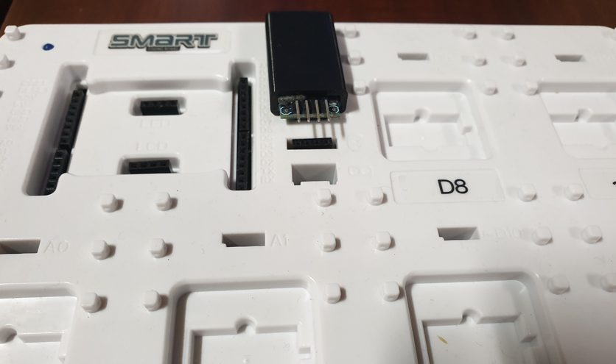

Slide 14
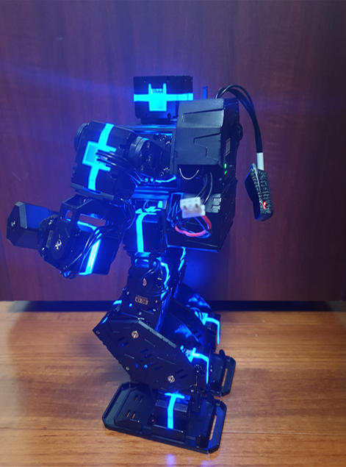

Slide 15
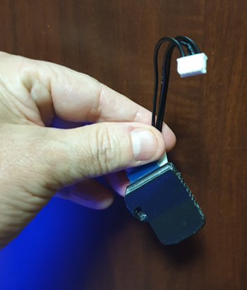
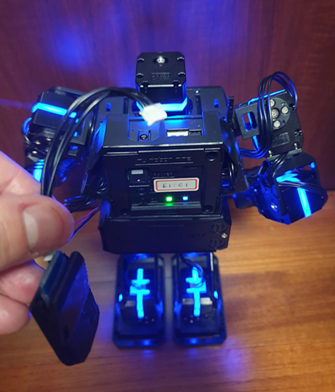

Slide 16
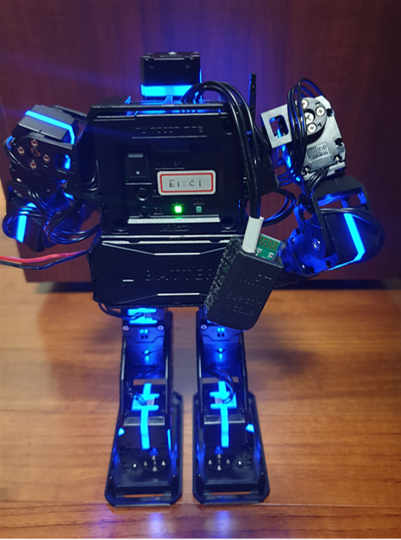

Slide 17
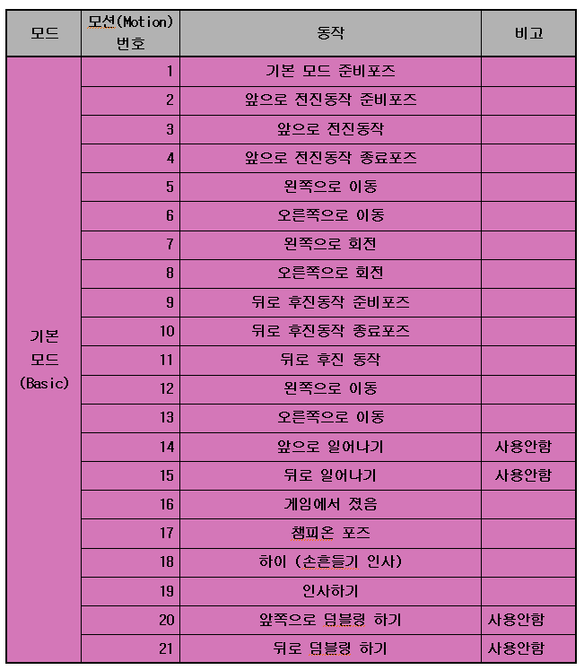

기본 동작 모드 (Motion Table)
ActionRobot( index )
모션(Motion) 번호

Slide 18
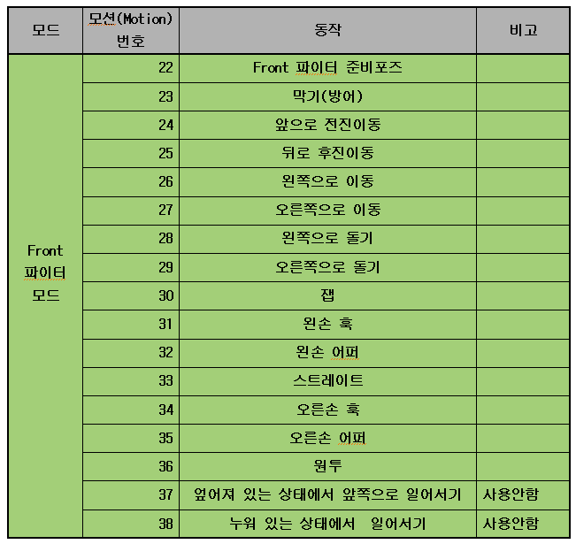
Front 파이터 모드 (Motion Table)
ActionRobot( index )
모션(Motion) 번호

Slide 19
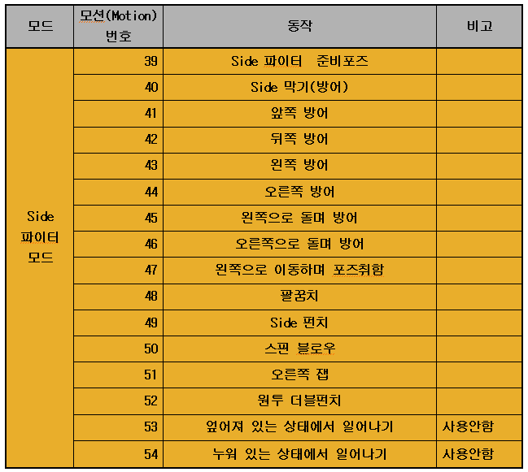
Side 파이터 모드 (Motion Table)
ActionRobot( index )
모션(Motion) 번호

Slide 20
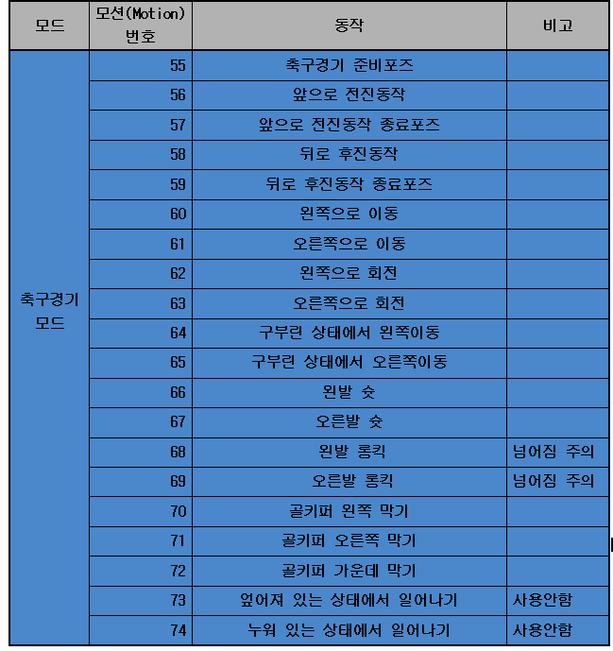
축구경기 모드 (Motion Table)
ActionRobot( index )
모션(Motion) 번호

Slide 21
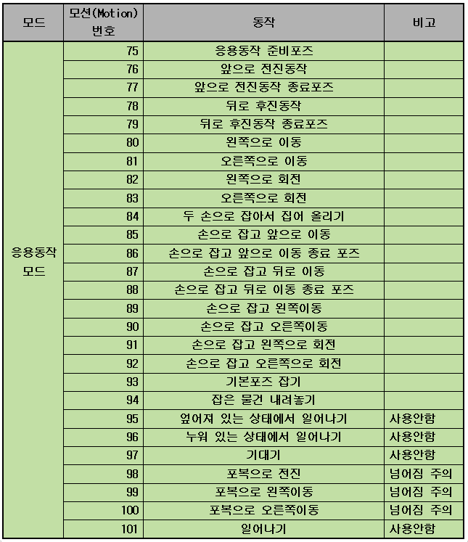
응용동작 모드 (Motion Table)
ActionRobot( index )
모션(Motion) 번호

Slide 22
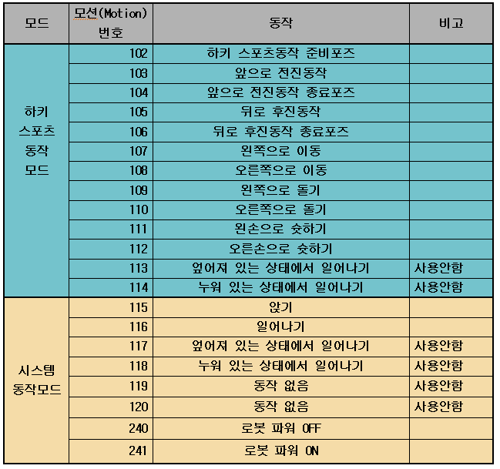
하키 스포츠 동작 & 시스템모드 (Motion Table)
ActionRobot( index )
모션(Motion) 번호

Slide 23
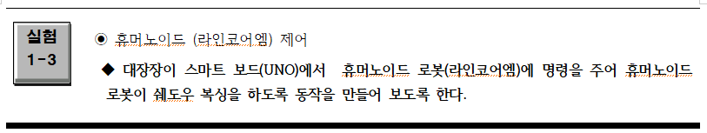
준비물 : ① 스마트 보드(UNO), ② 휴머노이드 1대,
③ 블루투스 모듈 2개(스마트 보드 1개, 휴머노이드 1개)

Slide 24


Slide 25
연습문제
Side 파이터 모드를 이용하여 휴머노이드 로봇 라인코어엠의 쉐도우복싱 동작을 만들어 보도록 하시오.
2. 축구경기 모드를 이용하여 휴머노이드 로봇 라인코어엠이 축구연습을
하는 동작을 만들어 보도록 하시오.

Slide 26
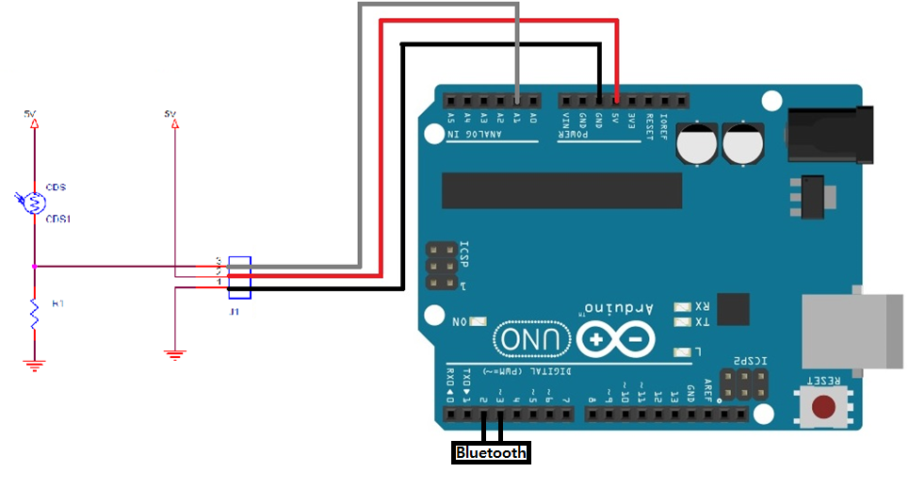
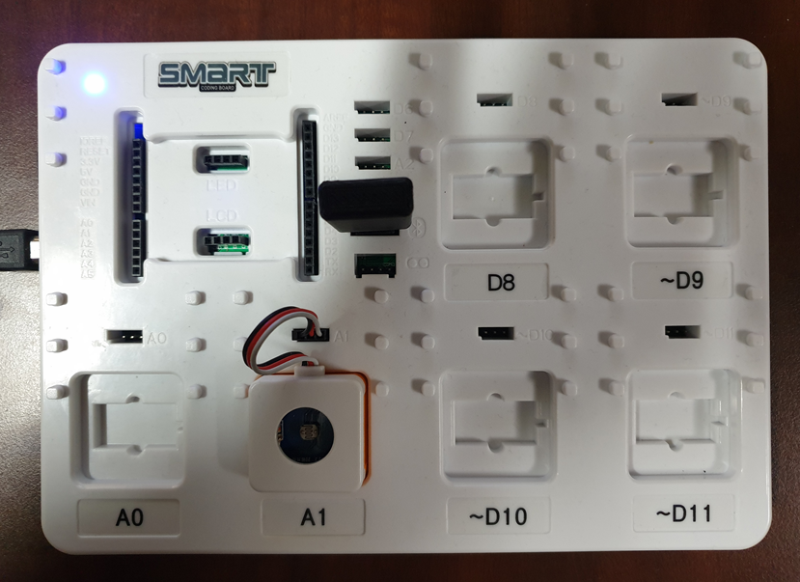
제 2장 빛 센서(CDS) 활용

Slide 28
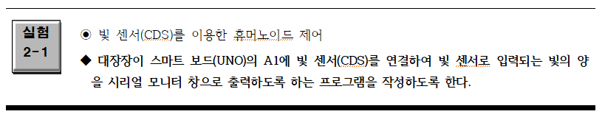

Slide 29
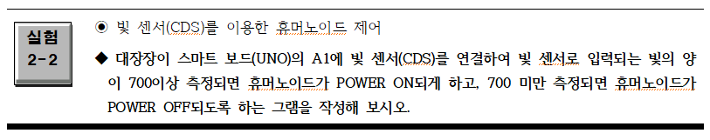

Slide 30
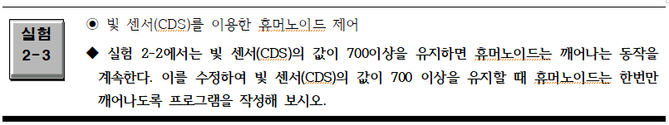

Slide 31
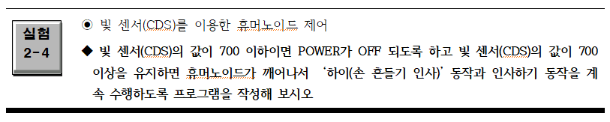

Slide 32
연습문제
실험2-4에서는 빛 센서의 값이 700 이상 들어 왔을 때 휴머노이드가
18, 19번 두 개의 모션을 연속해서 수행한다. 모션을 수행하는 중간에
빛 센서의 값이 700 미만으로 떨어져도 휴머노이드는 두 개의 모션을
모두 종료해야 POWER OFF동작을 실행한다.
따라서 이번에는 18, 19번 모션 두 개의 모션 수행 중간에 빛 센서 값
이 700 미만으로 되면 한 개의 모션만 수행하고 POWER OFF명령이
수행되도록 프로그램을 작성해 보도록 한다.

Slide 33
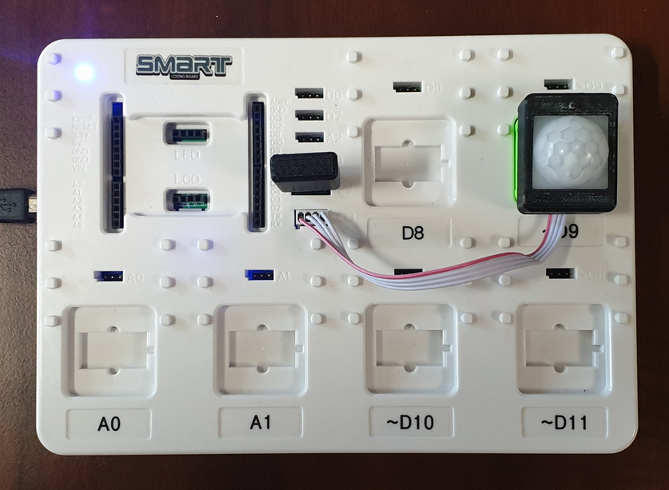
제 3장 인체감지 센서 활용

Slide 34
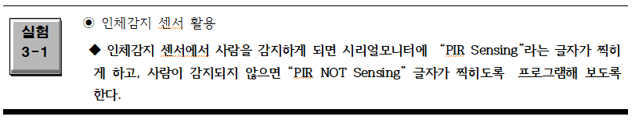

Slide 35
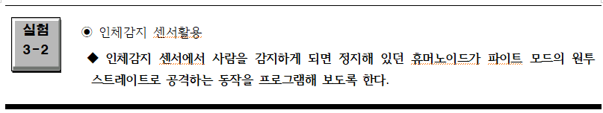

Slide 36
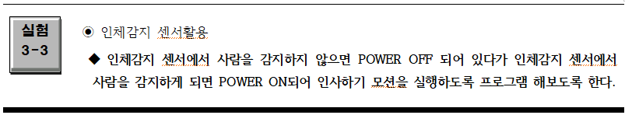

Slide 37
연습문제
1. 아두이노 스마트보드(UNO)에 빛 센서와 인체감지 센서를 동시에 설치한다. 주변이 밝았을 때는 인체감지 센서가 인체를 감지하면 휴머노이드가 모션 18, 19를 이용하여 사람에게 인사를 하고, 주변이 어두울 때는 인체감지 센서가 인체를 감지하면 휴머노이드가 모션 36번의 공격적인 모션을 수행하도록 한다. 단, 주변의 밝기에 상관없이 인체감지 센서에서 인체를 감지하지 못하면 휴머노이드는 POWER OFF모드로 전환하여 휴머노이드의 전원을 차단하도록 하는 프로그램을 작성해 보시오

Slide 38
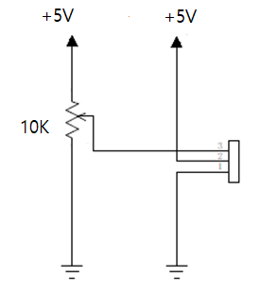
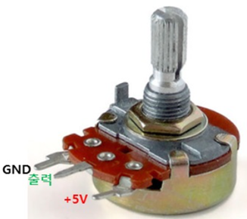
제 4장 가변저항(Volume) 활용

Slide 39
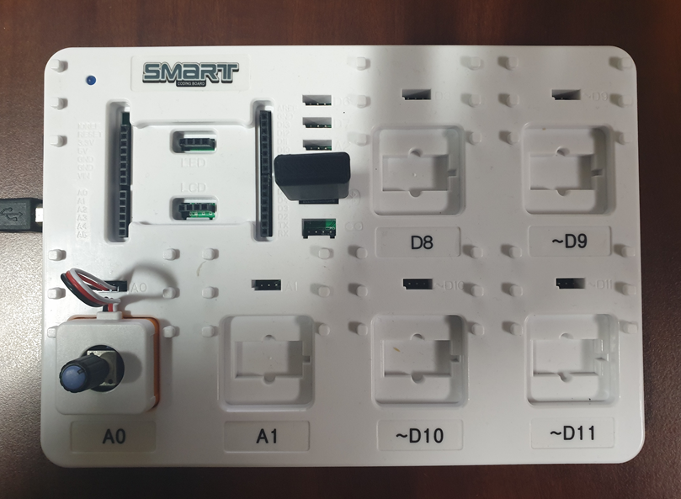
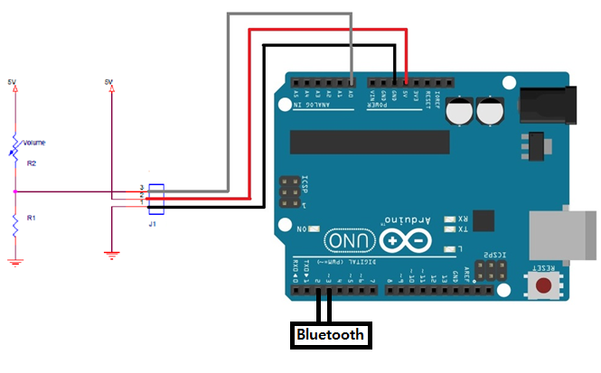

Slide 41
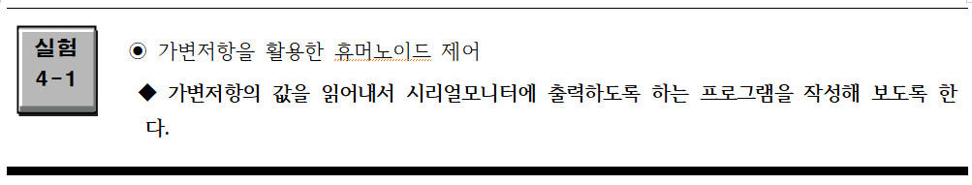

Slide 42
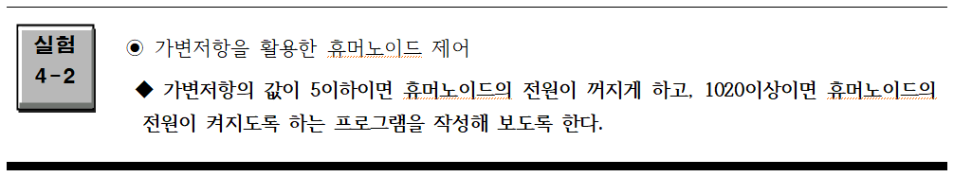

Slide 43
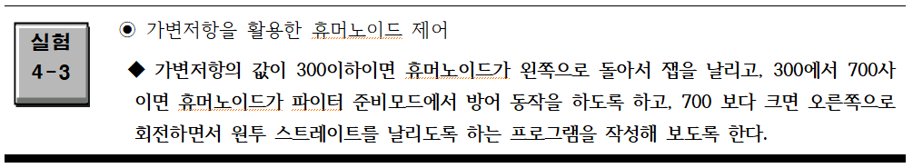

Slide 44
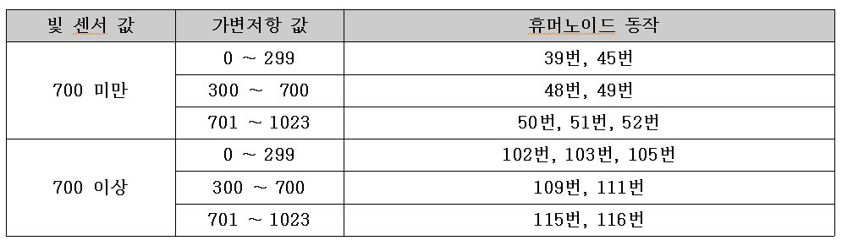
연습문제
1. 아두이노 스마트보드(UNO)에 빛 센서와 가변저항을 동시에 설치하고
아래표와 같이 휴머노이드가 동작하도록 프로그램 하시오.

Slide 45
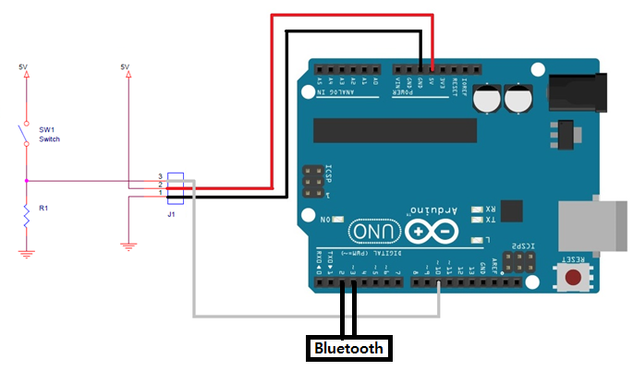
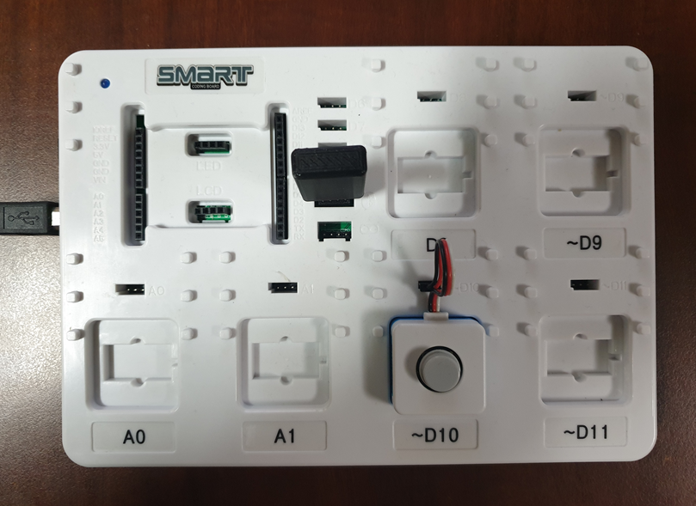
제 5장 스위치 입력활용

Slide 47
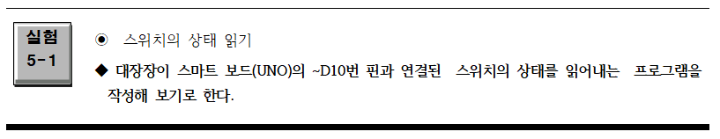

Slide 48
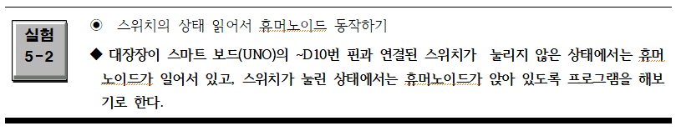

Slide 49
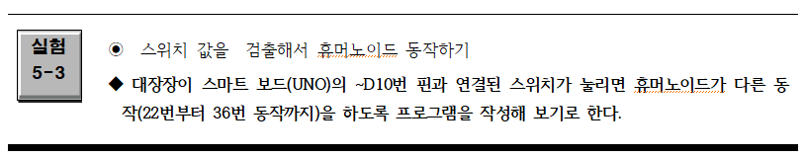

Slide 50
연습문제
1. 대장장이 스마트 보드(UNO)에 스위치와 빛 센서를 부착하도록 한다. 전원을 켜면 휴머노이드는 1번 동작 (기본 모드 준비포즈) 를 하고 있도록 한다. 주변에 빛이 밝은 상태에서 스위치를 누르면 휴머노이드는 18(하이), 19(인사하기)동작을 하도록 하고, 주변에 빛이 없는 상태에서 스위치를 누르면 휴머노이드는 36번(원투 스트레이트) 동작을 하도록 하는 프로그램을 해보시오.

Slide 51
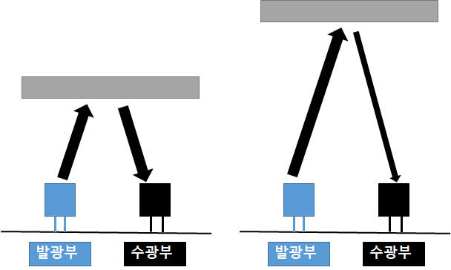

제 6장 적외선 센서(IR) 활용
거리가 멀면
적은 빛을 반사
거리가 가까우면
많은 빛을 반사

Slide 52


Slide 53



Slide 55


Slide 56


Slide 57

연습문제
1. 대장장이 UNO의 A0와 A1에 가변저항과 적외선 센서를 연결하여 다음
표와 같은 휴머노이드 동작이 나오도록 프로그램 하시오.

Slide 58


제 7장 온도센서 활용

Slide 60


Slide 61


Slide 62


Slide 63

연습문제
1. 대장장이 스마트 보드(UNO) NTC 서미스터 온도센서와 스위치를 연결하고 아래표와 같이 동작을 하도록 프로그램을 작성해 보시오.

Slide 64


제 8장 기울기 센서(Tilt) 활용

Slide 65



Slide 67


Slide 68


Slide 69


Slide 70

연습문제
1. 대장장이 스마트 보드(UNO)에 기울기 센서와 가변저항을 연결하고 아래표와 같이 동작을 하도록 프로그램을 작성해 보시오.

Slide 71


제 9장 소리 센서 활용

Slide 72


Slide 73


Slide 74


Slide 75

연습문제
1. 대장장이 스마트 보드(UNO)에 소리 센서와 빛 센서를 연결하고 아래표와 같이 동작을 하도록 프로그램을 작성해 보시오.

Slide 76

제 10장 초음파 센서활용
초음파는 일반적으로 사람이 들을 수 있는 가청 주파수보다 높은 주파수의 음파를 이야기 한다.

Slide 77

초음파 센서의 구동 원리

Slide 78


Slide 79

◆ delayMicroseconds(int) : 마이크로 초의 딜레이를 지정해 주는 함수이다.
◆ pulseIn(pin, value, timeout) : timeout은 펄스 신호를 기다리는 최대시간으로 [us]단위 이다.
단, 지정해주지 않는 경우 최대 1초가 timeout으로 설정된다.

Slide 80


Slide 81


Slide 82
연습문제
1. 대장장이 UNO에 초음파 센서와 인체감지 센서를 연결하도록 한다. 사람이 30[cm] 이내로 접근하면 휴머노이드가 파이터 모드에서 쉐도우 복싱을 하도록 프로그램을 하시오. (단, 사람외의 다른 물체가 30[cm] 이내로 접근할 때는 휴머노이드가 아무런 동작도 하지 않고 1번 준비자세만 취하도록 한다)

